Slide 1
Epidemiologi Lapangan Tingkat Dasar
Sesi 8 – Memanfaatkan pendekatan epidemiologi lapangan untuk investigasi penyakit
Notes:
Catatan fasilitator
Langkah 1 – Perkenalan
Selamat datang
Ingatkan peserta akan peraturan kepesertaan jika perlu

Slide 2
Notes:
Facilitators notes
Step 1 - Introduction
Rangkkuman Sesi 7
Bagaimana agen penyakit menular bergerak dari satu hewan ke hewan lain di dalam satu populasi
Bagaimana agen penyakit menular bergerak di antara populasi hewan
Bagaimana agen penyakit menular bisa bertahan atau terus menularkan penyakit di dalam populasi pada satu waktu

Slide 3
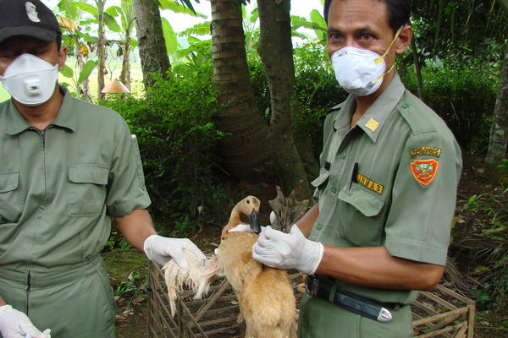
Di sesi ini kita akan membicarakan tentang:
Penggunaan dan manfaat dari sebuah pendekatan epidemiologis untuk investigasi penyakit yang lebih besar
Notes:
Catatan fasilitator
Langkah 1 - Perkenalan
Perkenalkan materi kunci yang akan disampaikan dan didiskusikan selama sesi ini

Slide 4
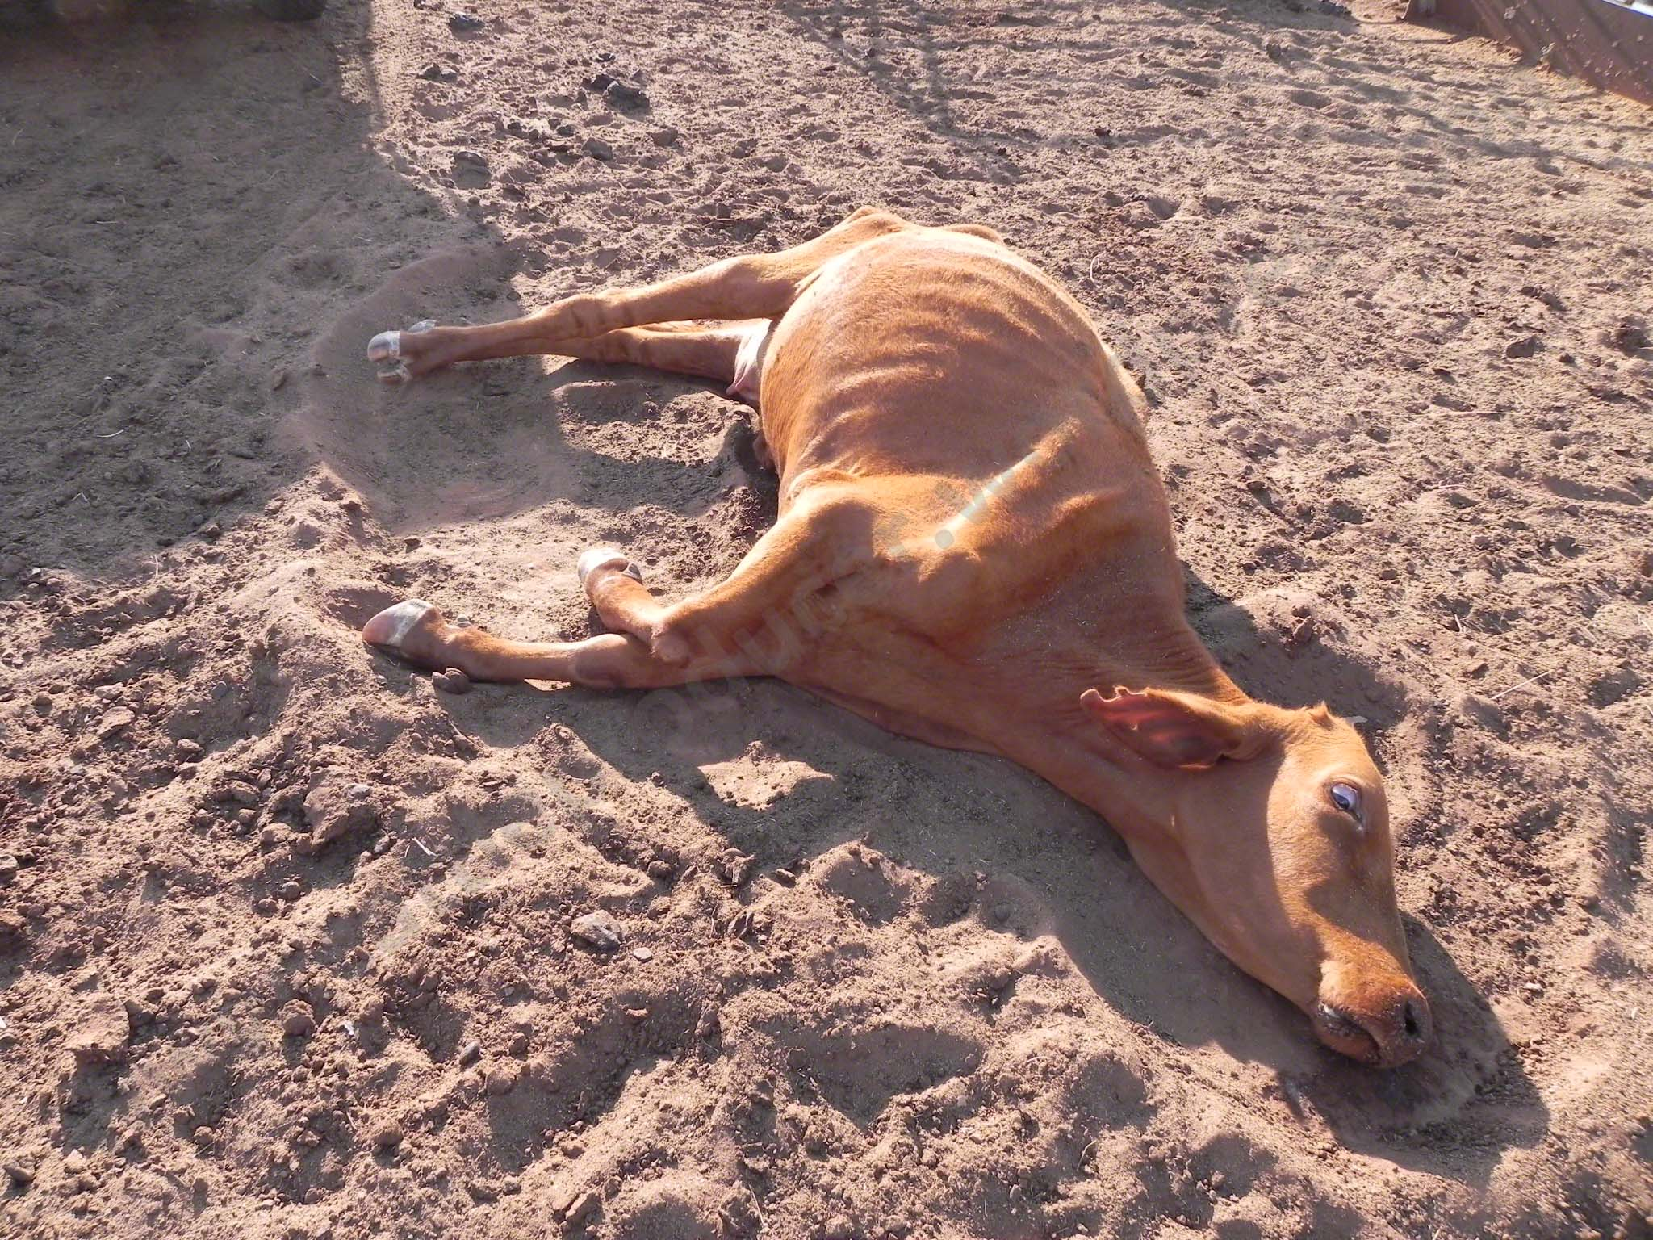
Kegiatan
Tugas untuk semua peserta:
Bayangkan anda tiba di sebuah peternakan dan menemukan sejumlah hewan mati dan banyak yang sakit. Anda memeriksa beberapa yang sakit dan yang mati tetapi anda tetap tidak tahu apa penyakitnya.
Notes:
Catatan fasilitator
Langkah 2 – Kegiatan untuk meningkatkan rasa ingin tahu
Penting untuk membuat peserta berada dalam pemikiran yang tepat untuk belajar.
Dengan meningkatkan rasa ketertarikan atau keingintahuan, memeriksa pemahaman mereka yang sekarang, sebelum pemutaran video anda menyiapkan mereka untuk mendengarkan dengan lebih serius.
Mereka memusatkan pemikiran mereka pada topik-topik yang akan dibahas di dalam video.
Minta kelompok untuk memikirkan tentang pertanyaan tersebut
Kemudian minta peserta untuk mendiskusikan beberapa ide yang mereka miliki
Setelah pemutaran video akan ada waktu bagi peserta untuk merefleksikan kegiatan ini dan berdiskusi secara kelompok.

Slide 5
Bisakah anda jelaskan apa yang akan anda lakukan selanjutnya?

Slide 6
Video
Putarkan rekaman file PowerPoint untuk Sesi 8
Notes:
Catatan fasilitator
Langkah 3: Putarkan video atau rekaman file PowerPoint atau materi yang sekarang
Putarkan video atau rekaman PowerPoint

Slide 7
Setelah melihat rekaman PowerPoint
Di dalam video ini kita belajar mengenai
Pendekatan epidemiologis untuk investigasi penyakit yang lebih besar
Jelaskan kasus dan bukan-kasus
Tugas untuk semua peserta:
Ingat kembali ide-ide anda untuk pertanyaan sebelum pemutaran video.
Apakah pandangan anda berubah?
Notes:
Catatan fasilitator
Langkah 4: Diskusikan isi dari rekaman file PowerPoint
Pastikan setiap peserta memiliki pemahaman yang jelas mengenai isinya. Lihat Buku Panduan untuk informasi lebih banyak .
Tanyakan pada peserta jika ada yang ingin membicarakan tentang …
Minta peserta untuk merefleksikan jawaban mereka untuk kegiatan sebelum pemutaran video.
Minta peserta untuk mengangkat tangan mereka jika mereka menggubah pandangan mengenai apa itu penyebab atau jika mereka berfikir dengan cara pandang baru setelah menyaksikan video
Selalu pastikan pertanyaan dan kebingungan peserta terjawab sebelum anda melanjutkan.

Slide 8
Kegiatan kelompok – Investigasi kasus FMD di Desa Thai Informasi latar belakang
Desa Thai di Provinsi Lampang dengan 91 rumah tangga yang memiliki sapi dan kerbau.
Dilaporkan terjadi outbreak pada 29 Januari
Tim investigasi mengunjungi dan mengumpulkan detil informasi perkembangan outbreak tersebut (tipe Asia 1).
Di wilayah tersebut sudah pernah menggunakan vaksin sebelumnya (vaksin tipe O) tetapi hanya sedikit ternak yang divaksinasi.
Notes:
Catatan fasilitator
Langkah 5 – kegiatan kelompok – Investigasi pada kasus keguguran babi
Pertama, mintalah para peserta untuk membaca informasi latar belakang untuk membangun suasana

Slide 9
Kegiatan kelompok – Investigasi kasus FMD di Desa Thai Informasi latar belakang
Kasus pertama: peternak rumahan #39, dilaporkan pada 29 January
Pola penyebaran – berdasar jumlah kasus di tiap peternak rumahan
Notes:
Facilitators notes
Step 5 – kegiatan kelompok– Investigasi FMD di desa Thai
Pertama ajak peserta untuk membaca informasi latar belakang

Slide 11
 |  | Tidak pernah sakit | Kasus FMD |  |  | Total hewan | Total kasus
Tipe hewan | Usia |  | Ringan | Berat | Mati
Sapi | < 1 th | 15 | 4 | 9 | 2 | 30 | 15
 | Dewasa | 90 | 21 | 23 | 0 | 134 | 44
Kerbau | < 1 th | 13 | 8 | 0 | 0 | 21 | 8
 | Dewasa | 124 | 33 | 1 | 0 | 158 | 34

Slide 12
Kegiatan kelompok – Investigasi kasus FMD di Desa Thai Informasi latar belakang
Informasi kunci ada pada manual peserta.
Pertanyaan
Jelaskan pola waktu dan jarak pada masing masing spesies
Secara umum, apa kira kira yang menjadi sumber wabah FMD
Informasi apa yang anda butuhkan untuk menentukan sumber wabah
Notes:
Catatan fasilitator
Step 5 – kegiatan kelompok – Investigasi FMD
Ajak peserta membaca informasi dasar

Slide 13
Kegiatan kelompok – Investigasi kasus FMD di Desa Thai
Jelaskan pola waktu dan jarak pada masing masing spesies
Pola: konsisten dengan pengenalan satu (atau lebih) hewan yang terinfeksi beberapa saat sebelum 29 Jan dan kemudian menyebar menjadi penyakit menular dari waktu ke waktu.
Pola Spasial: sebaran tidak merata yang tidak benar-benar mengikuti pola yang jelas. Konsisten dengan paparan mungkin terjadi melalui penggembalaan bersama ditambah beberapa paparan lain karena berbagai pergerakan manusia dan hewan.
Notes:
Catatan fasilitator
Step 5 – kegiatan kelompok – Investigasi FMD
Ajak peserta membaca informasi dasar

Slide 14
Kegiatan kelompok – Investigasi kasus FMD di Desa Thai
2. Secara umum, apa kira kira yang menjadi sumber wabah FMD
Diperkenalkan dengan satu atau lebih hewan yang terinfeksi
Menyebar dari desa tetangga dengan penyebaran lokal (melalui anjing, hewan, manusia, yang tersebar di udara)
Penyebaran Fomite dari desa luar (kontaminasi orang, peralatan, pakan, kendaraan, burung dll).
Notes:
Facilitators notes
Step 5 – Group activity – Investigation of FMD in a village
First ask the participants to read the background information to set the scene

Slide 15
Kegiatan kelompok – Investigasi kasus FMD di Desa Thai
3. Informasi apa yang anda butuhkan untuk menentukan sumber wabah
Hewan dari kasus FMD pertama (index) dan kedua dibeli dari pasar lokal oleh petani dalam rumah tangga # 39 pada tanggal 21 Januari. Hewan yang dijual oleh perantara ini dikumpulkan dari wilayah seluas (200 km) di provinsi ini dan kemudian dijualnya di pasar yang berbeda.
Sebagian dari hewan menunjukkan tanda-tanda FMD selama minggu sebelum dijual di pasar, sehingga perantara hanya menjual hewan yang secara klinis normal untuk dikirim ke pasar untuk dijual.
.
Notes:
Facilitators notes
Step 5 – Group activity – Investigation of FMD in a village
First ask the participants to read the background information to set the scene

Slide 16
Kedua hewan dibawa dengan berjalan dari pasar ke desa pada tanggal 21 Januari. Kasus pertama ini terbatas pada halaman pemilik, dan menjadi sakit pada tanggal 22 Januari.
Kasus kedua hewan merumput di tanah desa selama tiga hari, sebelum menunjukkan tanda-tanda FMD pada tanggal 25 Januari

Slide 17
Kegiatan kelompok – Investigasi kasus FMD di Desa Thai Informasi latar belakang
Informasi kunci ada pada manual peserta.
Pertanyaan
Jelaskan pola waktu dan jarak pada masing masing spesies
Secara umum, apa kira kira yang menjadi sumber wabah FMD
Informasi apa yang anda butuhkan untuk menentukan sumber wabah
Komentar anda tentang morbiditas dan mortalitas antar spesies dan kelompok umur
Notes:
Catatan fasilitator
Step 5 – kegiatan kelompok – Investigasi FMD
Ajak peserta membaca informasi dasar

Slide 18
Di sesi ini kita membicarakan tentang:
Pendekatan epidemiologi untuk investigasi penyakit yang lebih besar
Keuntungan pendekatan epidemiologi
Bagaimana menjelaskan kasus dan bukan-kasus
Notes:
Catatan fasilitator
Langkah 6 – Rangkuman sesi
Tanyakan jika ada pertanyaan atau kebingungan
Selalu pastikan pertanyaan atau kebingungan peserta terjawab sebelum anda melanjutkan.

Slide 19
Konsep kunci sesi 8
Kesehatan hewan yang lebih baik untuk Indonesia
Belajar ketrampilan baru
Ketrampilan epidemiologi membantu dalam semua investigasi penyakit
Khususnya dalam kejadian penyakit yang lebih besar dan sangat khusus ketika penyebab-penyebabnya tidak diketahui
Bahkan ketika anda tidak mengetahui apa diagnosa atau agen penyakitnya anda dapat mengambil kesimpulan mengenai:
Kemungkinan penyebab penyakit
Tindakan pencegahan yang bisa dilakukan
Investigasi penyakit yang lebih besar terdiri dari pendekatan investigasi penyakit yang normal ditambah dengan
Pengembangan definisi kasus dan memisahkan hewan dari kasus dan bukan kasus
Pengumpulan data untuk kasus dan bukan kasus
Terapkan analisa sederhana untuk menjelaskan penyakit dan mengidentifikasi kemungkinan penyebab
Jelaskan penemuan awal dan buatlah rekomendasi
Tingkatkan kepuasan pada pekerjaan anda
Selamat bersenang-senang
Notes:
Facilitators notes
Step 6 – Summary of session
Highlight the key concepts that were talked about in this session.
If time allows discuss any points that are raised

